Slide 1
بسمه تعالی
دانشگاه آزاد اسلامی واحد سیرجان
کیسه صفرا و عملکرد آن
استاد:
دکتر مهدیه خوشگفتار
دانشجو:
هدیه موسی پور
زمستان 1401

Slide 2
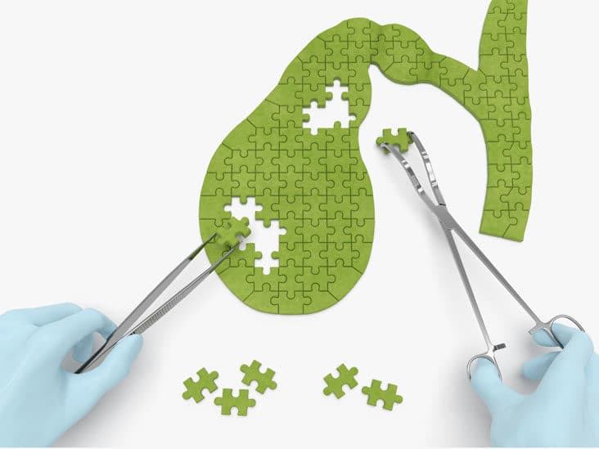
کیسه صفرا و عملکرد آن

Slide 3
کیسه صفرا چیست؟
کیسه صفرا، یک کیسه توخالی است. البته درون آن خالی نیست. در این کیسه مایعی سبز رنگ و تلخی به نام صفرا وجود دارد. اجازه دهید کمی خودمانی‌تر این اندام را معرفی کنیم. شاید برای شما هم پیش آمده باشد که به هر دلیلی شدیدا ترسیده باشید. گاهی اوقات شدت ترس به‌حدی است که اصطلاحا می‌گوییم «زهره‌ام ترکید» یا «زهره‌ ترک شدم». این زهره همان کیسه صفرا است.
این کیسه به عنوان بخشی از سیستم گوارشی بدن به‌شمار می‌رود. برخی تصور می‌کنند، مایع صفرا توسط این عضو تولید می‌شود؛ اما باید بدانید این کیسه محلی برای نگهداری و ذخیره صفرای اضافی است. این مایع توسط کبد تولید و از طریق مجراهای صفراوی به سمت کیسه صفرا هدایت می‌شود. سیستم گوارش از این مایع برای هضم چربی‌ها استفاده می‌کند. این عضو بدن چیزی حدود ۱۰ سانتیمتر طول دارد.

Slide 4
کیسه صفرا کجاست؟
کیسه صفرا اندامی است شبیه گلابی که در قسمت راست ناحیه شکمی و دقیقا زیر کبد قرار دارد. اگر بخواهیم محل آن را دقیق‌تر بگوییم، باید گفت در ناحیه یک چهارم بالایی و در قسمت راست شکمی است. این عضو صفرا را از کبد دریافت می‌کند و برای هضم چربی‌ها، مایع را به سمت روده باریک هدایت خواهد کرد. یک خبر خوب در مورد کیسه صفرا! این کیسه از آن دست اندام‌هایی است که خوشبختانه بدون آن هم می‌توان به طور طبیعی زندگی کرد.این موضوع برای آن دسته از افرادی مهم است که به هر دلیلی مجبور به خارج کردن این عضو از بدن هستند.

Slide 5
کیسه صفرا کجاست؟
کیسه صفرا اندامی است شبیه گلابی که در قسمت راست ناحیه شکمی و دقیقا زیر کبد قرار دارد. اگر بخواهیم محل آن را دقیق‌تر بگوییم، باید گفت در ناحیه یک چهارم بالایی و در قسمت راست شکمی است. این عضو صفرا را از کبد دریافت می‌کند و برای هضم چربی‌ها، مایع را به سمت روده باریک هدایت خواهد کرد. یک خبر خوب در مورد کیسه صفرا! این کیسه از آن دست اندام‌هایی است که خوشبختانه بدون آن هم می‌توان به طور طبیعی زندگی کرد.این موضوع برای آن دسته از افرادی مهم است که به هر دلیلی مجبور به خارج کردن این عضو از بدن هستند.

Slide 6
شکل گیری کیسه صفرا
کیسه صفرا در هفته نهم بارداری شکل می‌گیرد. در این دوران نطفه مرحله رویانی را پشت‌سر گذاشته است. البته اگر بخواهیم کمی دقیق‌تر شویم، شروع تشکیل این عضو به هفته چهارم بارداری باز می‌گردد. در طی هفته پنجم، سیستم صفراوی خارج کبدی قابل تشخیص است. سیستم صفراوی داخل کبدی نیز در طی هفته‌های نهم و دهم به راحتی شناسایی می‌شوند.

Slide 7
وظیفه کیسه صفرا
با معرفی این عضو حتما تا به الان متوجه وظیفه آن شده‌اید. اصلی‌ترین و مهم‌ترین وظیفه این اندام، ذخیره صفرای اضافی است که توسط کبد ترشح می‌شود. زمانی که غذا می‌خورید این اندام فشرده و منقبض می‌شود، به این ترتیب صفرا به دوازدهه (ابتدای روده باریک) هدایت شده و به هضم چربی‌ها کمک می‌کند.

Slide 8
بافت کیسه صفرا
کیسه صفرا دارای لایه‌های بافتی زیر است:
اپیتلیوم (نوعی بافت پوششی)
این بخش لایه‌ای نازک از سلول‌هاست که قسمت درونی کیسه را پوشش می‌دهد. این سلول‌ها به سلول‌های روده‌ای بسیار شبیه هستند، یعنی دارای رشته‌های دارازی به نام میکروویلی هستند. شاید بهتر باشد آنها را با نام پرز معرفی کنیم تا درک آن کمی ساده‌تر باشد. یکی از تفاوت‌های مهم اپیتلیوم صفرا با روده در این است که این بافت پوششی در کیسه صفرا برخلاف روده، سلول‌های جامی شکل ندارد. این سلول‌ها در قسمت‌های مختلف دستگاه گوارش وجود دارند.

Slide 9
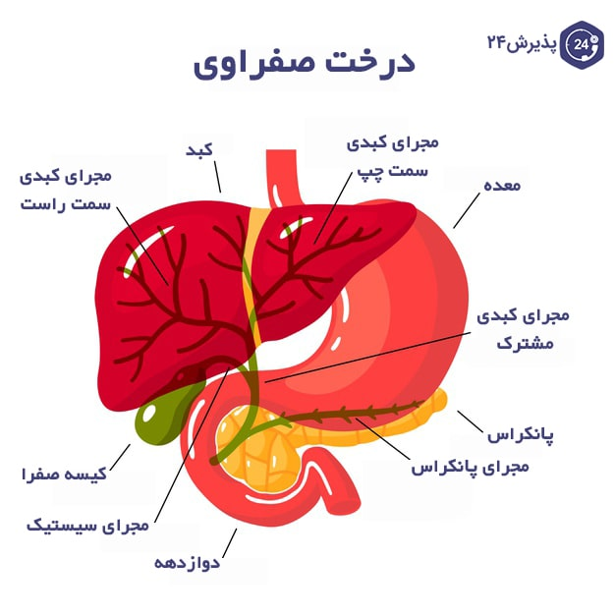

Slide 10
آناتومي :
طول 10-7 سانتي متر
حجم cc 50-30 ( تا cc 300)
بين لوب راست و چپ قرار دارد
فوندوس –تنه –انفانديبولوم -گردن
شريان –سيستيك آرتري (شاخه هپاتيك آرتري راست90%)
مثلث كالوت
عصب : واگ و سمپاتيك T8-T9 (سلياك)
Bile duct : طول CHD 4-1 cm
طول CBD 11-7 cm و قطر 10-8 mm (اسفنكترoddi ،آمپول واتر ، پاتكراتيك ، رترودئودنال ، سوپرا دئودنال )

Slide 11
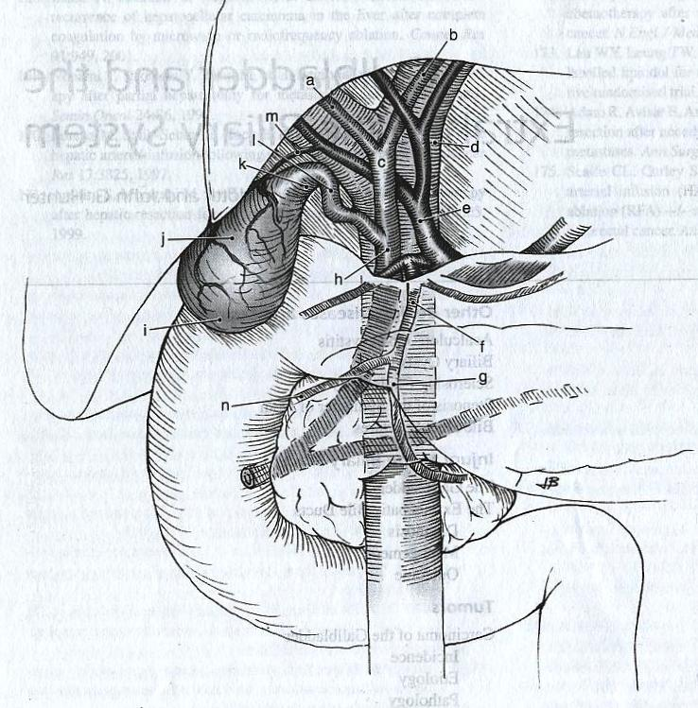

Slide 12
آنومالي :
دوپليكاسيون ، اينتراهپاتيك
فقدان مادرزادي كيسه صفرا (خيلي نادر)
مجراي لوشكا
آنومالي شريان هپاتيك و سيستيك تا 50% موارد

Slide 13
Gall bladder
فيزيولوژي :
ترشح روزانه صفرا cc 1000-500 روزانه در كبد مجاري صفراوي كيسه صفرا و ذخيره سازي تخليه در روده
تحريك واگ : افزايش ترشح صفرا
HCL : افزايش ترشح صفرا
محتويات صفرا : آب الكتروليت (Na-K-Ca-Cl )، نمك صفراوي، پروتئين، ليپيد، پيگمان صفراوي
PH صفرا =خنثي يا قليايي (با مصرف پروتيئن اسيدي مي شود )
كلسترول در كبد نمكهاي صفراوي اوليه – كولات و كنودزاكسي كوليك اسيد كنژوگه –كمك به جذب چربي ها در روده –باز جذب در ايلئوم (80% )- ترشح در صفرا – 5% در مدفوع دفع مي شود -15% دكنژو گاسيون و جذب در كولون
رنگ صفرا : وجود بيلي روبين دي گلوكرونيد 100 برابر پلاسما

Slide 14
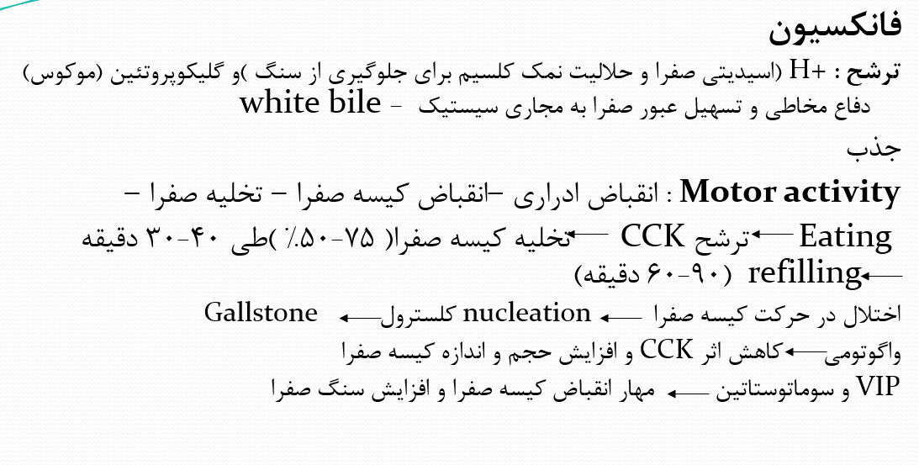

Slide 15
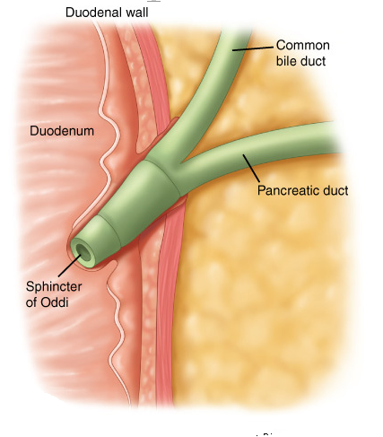
اسفنكتر اودي :
1-مانع ريفلاكس ترشحات دئودنوم به مجاري صفراوي
2-كنترل تخليه صفرا و پر كردن كيسه صفرا
3-فشار در حال استراحت 13 میلی متر جیوه بالاتر از فشار دئودنو میباشد.طول آن 4 تا 6 میلی متر جیوه می باشد
4-کوله سیستو کینین باعث كاهش فشار اودي مي شود .

Slide 16
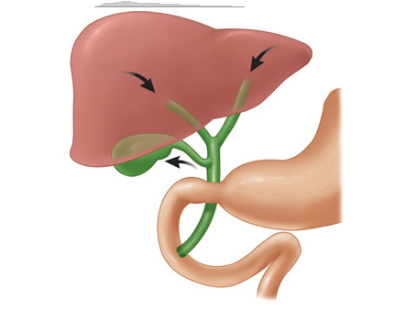
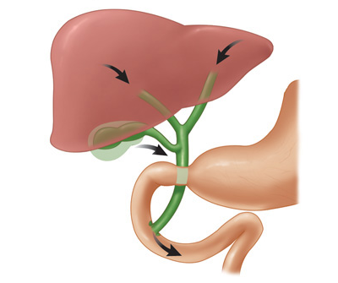

Slide 17
Diagnostic study
Blood test (LFT & CBC)
Ultrasound
OCG
(حساسيت و اختصاصي HIDA scaning (95%
CT scan
PTC
ERCP
(حساسيت و اختصاصي MRCP (95-89%

Slide 18
عدم تعادل و تغليظ مواد محلول صفرا (بيليروبين ، نمك صفراوي ، فسفوليپيد ، كلسترول)
انواع :
1-سنگهاي كلسترولي 80%
2-سنگهاي پيگماني (قهوه اي-سياه)20-15%
سنگهاي كلسترولي :
مولتيپل رنگ سفيد مايل به زرد،سبز تا مشكي ، اندازه هاي مختلف اغلب راديولوسنت (> 10% اوپك هستند . )
فوق اشباع شدن كلسترول در صفرا و به هم خوردن مثلث غلظت كلسترول نمك صفراوي و فسفوليپيد (ليسيتين) بيشترين علت مي باشد .
كاهش ترشح فسفوليپيد يا نمك صفراوي هم موثر است .

Slide 19
سنگهاي پيگماني :
رنگ تيره دارند (به علت كلسيم بيليروبينات )
سنگ سياه به علت فوق اشباح شدن به علت كلسيم بيليروبينات و كربنات فسفات ، ثانويه به هموليز (سيكل سل ، اسفروسيتوز ، سيروز )
سنگ قهوه اي به علت عفونت ها (Ecoli ) (ترشح گلوكرونيداز ) قطر زير cm 1 ، سنگ نرم قهوه اي مايل به زرد

